Slide 1
Apresentação 2!!!
Trabalho de compiladores, assuntos:
Sintaxe do Bison
Sintaxe do ILOC
Integração Flex-Bison
Teoricamente a G.L.C que resolve o problema do trabalho
Teoricamente como é a tradução dirigida pela sintaxe
Exemplo de codigo Bison
Equipe:
Maxwell Alves
Luziberto Mendes
Lucas de Lima

Slide 2
Sintaxe do Bison
O formato do ficheiro bison é quase idêntico ao dos ficheiros flex que temos visto até agora:
Definições bison
%%
Regras bison
%%
Código de utilizador em C
A secção de definições pode ter:
%{ Inicializações de variáveis C e funções/protótipos C (opcional) %}
%directiva

Slide 3
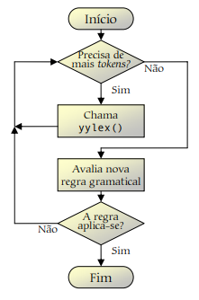
Sintaxe do Bison
O processamento de yyparse():

Slide 4
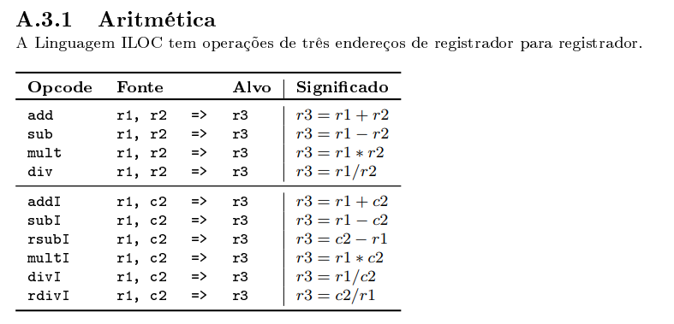
Sintaxe ILOC

Slide 5
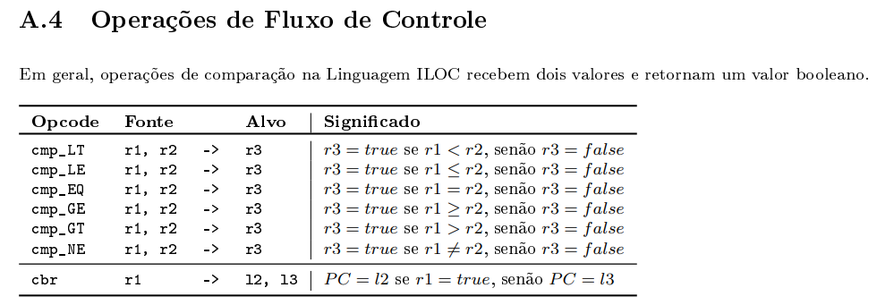
Sintaxe ILOC

Slide 6
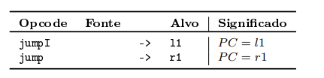
Sintaxe ILOC
Saltos:
A Linguagem ILOC tem duas formas de operações de salto. A primeira é um salto incondicional e imediato que transfere o controle para um a primeira instrução após um rótulo. A segunda recebe um registrador como argumento.
O conteúdo do registrador é interpretado como um endereço de código, transferindo o controle incondicionalmente e imediatamente para este endereço. Esta segunda forma deve ser evitada por ser ambígua.

Slide 7
Integração do flex com o bison
A integração ocorre em relação aos tokens.
Tokens criados antes no flex são enviados para o bison e utilizados na gramatica para verificar a sentença digitada.
Para maior entendimento olharemos o codigo.

Slide 8
Teoricamente a G.L.C que resolve o problema do trabalho.
Gramatica 1:
E-> E + T | E - T | T,
T-> T * F | T / F | F,
F-> (E) | id.
Gramatica 2:
E-> E + E | E – E | E * E | E / E | (E) | id.

Slide 9
Teoricamente como é a tradução dirigida pela sintaxe.
Tradução dirigida pela sintaxe se refere ao método de implementação de compilador onde a tradução da linguagem fonte é totalmente dirigida pela análise sintática.
Um método comum de tradução dirigida pela sintaxe é traduzir a cadeia de caracteres em uma sequência de ações atrelando cada ação às regras da gramática. Assim, analisar a cadeia da gramática produz uma sequência de aplicação de regras. Esse método provém uma forma simples de atrelar semântica à sintaxe.

Slide 10
Referências
https://pt.wikipedia.org/wiki/Tradu%C3%A7%C3%A3o_dirigida_pela_sintaxe
http://bughunter.tecland.com.br/criando-um-simples-parser-usando-bison-e-flex
file:///C:/Users/max/Downloads/comp-guiao%20.pdf

